Slide 1


LOGO
基于JSP的移动互联网校园二手交易平台设计与实现
信息工程学院
19计算机应用技术3班
答辩人：王路豪
指导老师：杨文娟

Slide 2
https://www.ypppt.com/
目 录
PART 1
选题背景
CONTENT
PART 2
研究内容
PART 3
关键技术
PART 4
功能展示
PART 5
总结与不足

Slide 3
01
选题背景

Slide 4


选题背景
选题背景一
每年的毕业季和搬寝室都遗留下很多没有用的的货品，例如学习资料、上课教材、生活用品等，遗留下会被学校清理掉，有出售也有当垃圾丢弃的，由于在信息时代传播迅速，有大量需求的毕业季同学在校内或者网上将二手货品以实惠的价格售出，但没有一个统一的平台，多数都是使用Q或者微信等社交软件进行交易。
选题背景二
大学校园作为社会人才培养的基地，每当毕业季都会产生大量的教程书本、生活用品等二手货品，新冠病毒施虐，不能举办大型的线下跳蚤市场，为能妥善处理这些二手货品，实现多方共赢，构建互联网校园二手交易平台尤为迫切。

Slide 5
02
研究内容

Slide 6
研究内容
增强学生的环保素养与环保意识
提高大学生二手交易的安全性与便捷性
02
03
四个研究方向
04
建立校园二手交易平台的必要性
01
贴近用户需求

Slide 7

建立校园二手交易平台的必要性
校园二手交易平台很好地响应了“可持续性发展”的要求，通过校园二手交易平台，大学生闲置物品可以进行二次交换，减少了废物丢弃的情况，让闲置物品得到了二次利用，同时校园二手交易平台适用于在校大学生，部分交易可以通过大学生直接进行面面交易，从而减少原来的快递交易方式，减少资源（纸盒、胶带）的浪费。进而促进了校园环境的改善，增强了在校大学生的环境保护意识与环境保护素养，有利于“绿色校园”的建设。在一定程度上有利于创建“资源节约型和环境友好型社会”
高校大学生作为一代消费主体，其消费活动会存在从众心理、冲动消费以及其他假性需求而造成所购买物品不被充分利用甚至浪费的问题。2020 年全国两会提出壮大节能环保产业，促进生态文明建设。为响应国家绿色、环保、循环理念，各方积极采取措施减少浪费。由此可见，闲置物品循环利用的意义是非凡的。

Slide 8
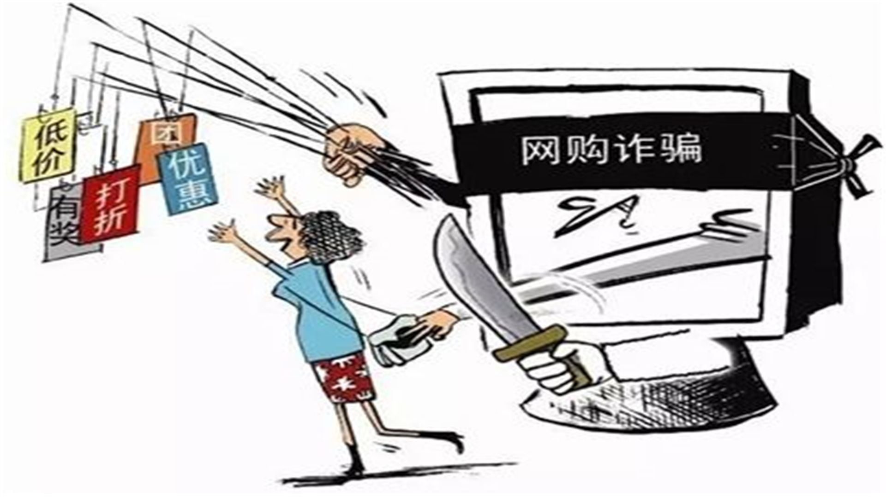
提高大学生二手交易的安全性与便捷性
校园二手交易平台相对于大学中的各种“跳蚤群”而言，信息管理更加的规范，网络的不断发展，网络诈骗越来越多，线上交易的安全性越来越受到大学生的关注，目前很多二手交易平台的安全性还有待考证，校园二手交易平台主要用于在校大学生使用，部分专业校园二手交易平台会与校方进行合作，采取电话号码注册、微信登陆、学号绑定等方式，保证了身份的真实性，同时对交易双方的信息进行了加密保护。
据统计，68% 的在校大学生在首次使用校园二手交易平台之后会经常在平台上进行交易，渐渐地通过平台处理闲置物品会成为一部分在校大学生的日常习惯，校内二手交易平台的短距离交易，有利于减少物流运输的时间和金钱成本。而在销售方面，由于大学生这一群体总体需求相似，其商品的供求相对对等，节省销售成本。

Slide 9

增强学生的环保素养与环保意识
通过校园二手交易平台，在校的教职工与学生能够很好地落实“环保行动”通过平台将自己所闲置的物品进行销售，促进资源的二次利用，减少浪费。市场迫切需要一个专为在校大学生打造的校园二手交易平台，来适应校园相对密闭的交易环境，提高安全性与便捷性，从而促进资源优化配置，提高师生环保意识。
通过校园二手交易平台，部分闲置物品进行了二次循环利用，减少了校园废弃物品的产生，宿舍堆放的闲置物品也减少，渐渐地通过平台处理闲置物品会成为一部分在校大学生的日常习惯，他们在处理闲置物品时不再会只选择“丢弃”这一种方式，使他们的环保素养得到了提高，同时在此过程之中，节约资源，循环利用，思想在他们头脑中持续的萌芽与发展，进一步提高了他们的环保意识这在一定程度上有利于营造良好的校园环境，促进“绿色校园”的建设。

Slide 10
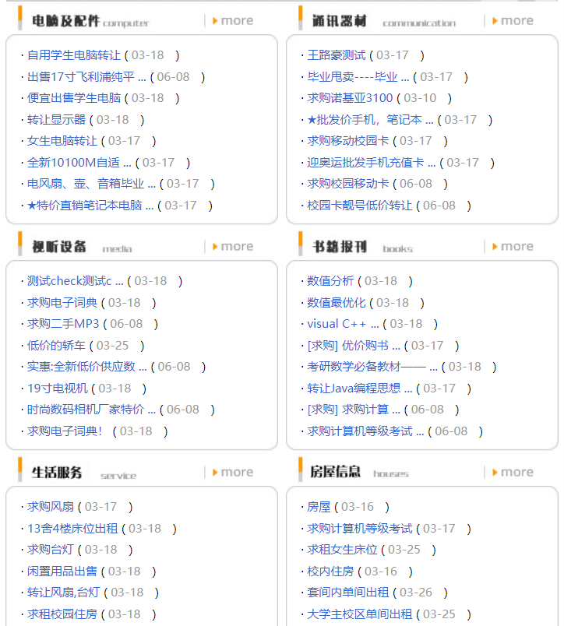
贴近用户需求
大学生作为年轻消费群体，有着多变的商品需求。则二手交易平台要深刻把握大学生消费行为习惯，以贴近用户需求、明确市场定位和合理规划平台布局，实现精准定位。
大学生需要兼顾学习与生活，精力有限，追求高效率的生活，希望可以简单高效地完成二手交易，则二手交易平台需要优化二手交易处理效率。

Slide 11
研究的可行性说明
可行性一
调查发现 86%的同学支持且期待有一个校内二手交易平台，交易的物品类型相对集中，款式多样。大学生的闲置物品主要集中在生活与学习用品，涉及的商品属性及用途较为多样，建设校园系统的互联网二手交易平台对学生而言更为便利。
可行性二
可行性说明
可行性二
能有效地提高校园网络诈骗，防疫政策，环保利用，降低成本，节省大学生花费，树立新的理财观，能妥善处理这些二手货品，实现多方共赢，构建校园二手交易平台尤为迫切。

Slide 12
03
关键技术

Slide 13
关键技术
Java
技术一
JSP
技术一
MySQL
技术三

Slide 14
04
功能展示

Slide 15
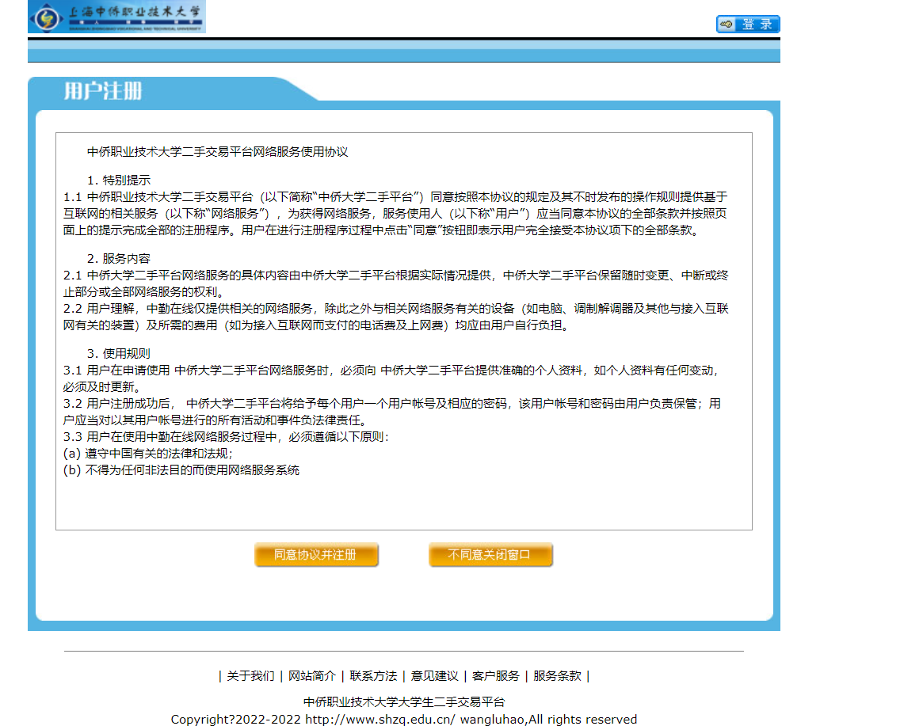
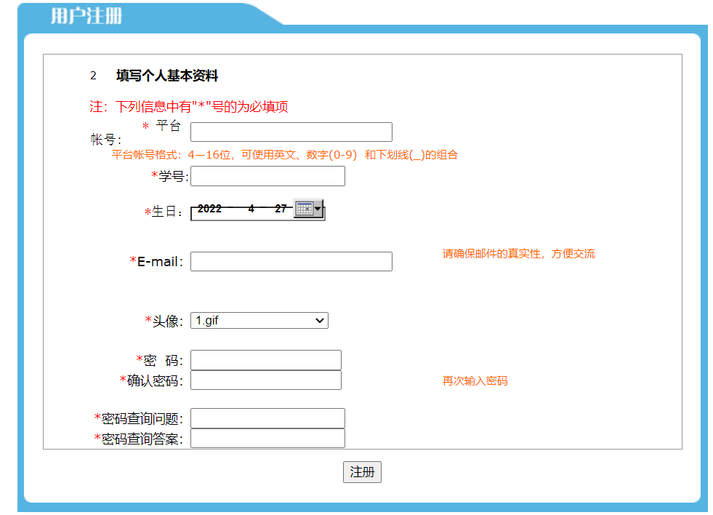
用户注册功能

Slide 16
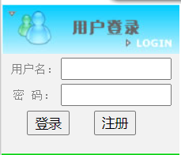
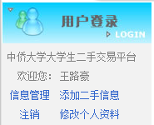
系统登录功能

Slide 17
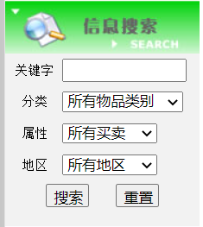
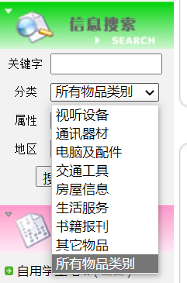
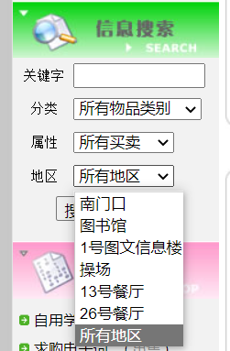
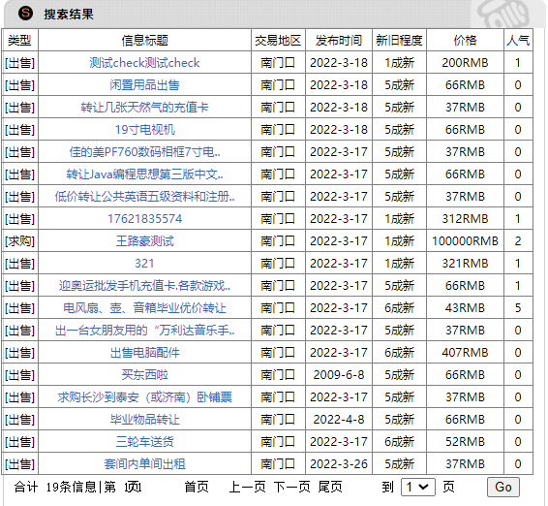
系统搜索功能

Slide 18
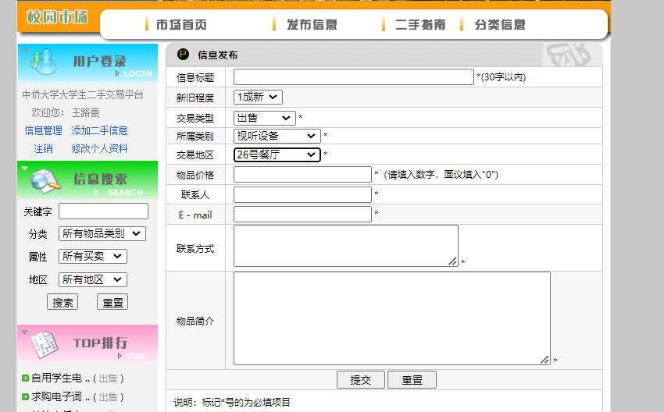
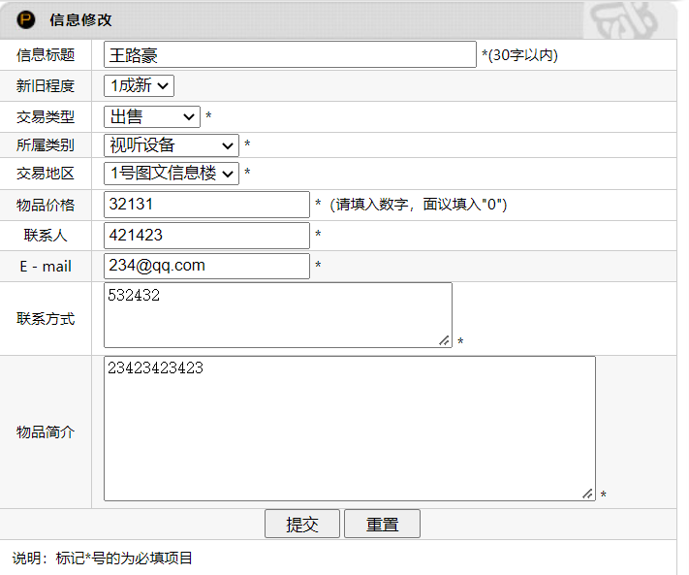
发表、修改信息功能

Slide 19
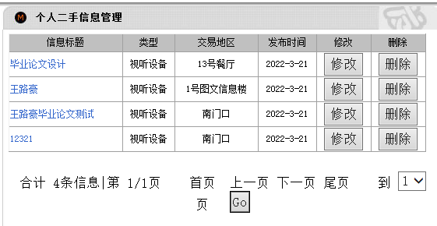
信息管理功能
信息管理功能

Slide 20
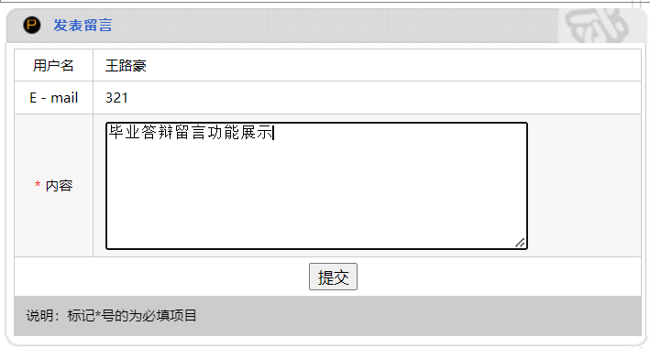
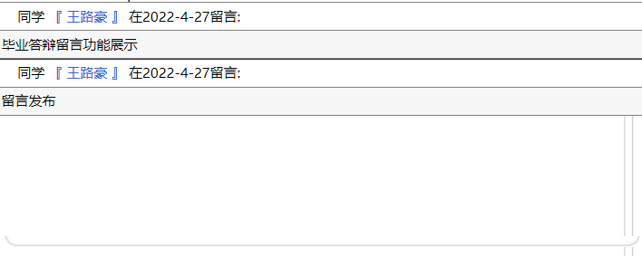
信息留言

Slide 21
05
总结与不足

Slide 22
亮点与不足
随着社会经济的发展，移动互联网5G的普及，各个高校建设移动互联网校园二手交易平台的是必不可少的，却具有强的发展空间，能为学生提供价廉物美的货品，能让学生养成勤俭节约的良习，能实现二手货品的循环利用，能改善校园的环境提高环保。通过移动互联网校园二手交易平台的构建，实现了对传统的二手地摊市场的升级，加大了在校生大学生交易货品的范围，全面了交易货品交易信息的展示垂直空间和在疫情当下的安全性，规范了三方交易的流程，力争从各方面满足在校及教师对闲置二手货品置换的需求。
总结
不足
因为自己技术能力与精力有限，写的论文与设计并不完美，有很多地方都没有及时交互，网站的UI审美不够应对现在大学生，也没有PHP的实时刷新，使用的技术都是非常老久，部分技术都是临时抱佛脚从网上看编程视频一步步摸索过来，希望指导老师与答辩老师见谅，谢谢各位老师！

Slide 23

致 谢
感谢母校提供了宝贵的学习与实践的机会!
感谢我的导师杨文娟老师给与的耐心指导!
感谢同学的支持与帮助!
感谢各位答辩评审!

Slide 24
LOGO
感谢聆听 批评指正
答辩人：王路豪
指导老师：杨文娟

